Slide 1
Świat idzie do przodu.
Naszą ambicją jest go wyprzedzać.
Profesjonalne Systemy Hydroizolacji

Slide 2
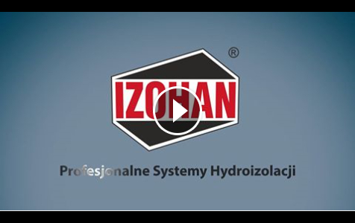
FILM O NASZEJ FIRMIE
IZOHAN sp. z o.o.
ul. Łużycka 2,
81-963 Gdynia
www.izohan.pl
info@izohan.pl
Tel./fax. 58 781 45 85

Slide 3
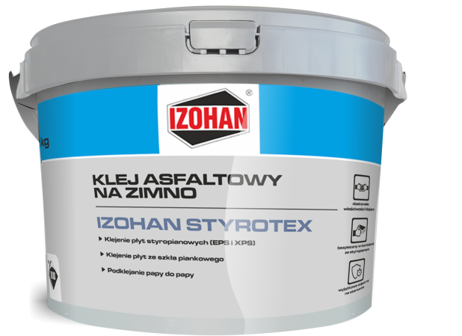
IZOHAN STYROTEX
IZOHAN sp. z o.o.
ul. Łużycka 2,
81-963 Gdynia
www.izohan.pl
info@izohan.pl
Tel./fax. 58 781 45 85

Slide 4
IZOHAN STYROTEX TERMOMODERNIZACJA
DACHU
PRZYKLEJANIE PŁYT
POLISTYRENOWYCH
► przyklejanie płyt styropianowych (EPS, i XPS) w pokryciach dachowych do podłoży betonowych, z blach trape- zowych i do istniejącego pokrycia papowego
► przyklejanie płyt ocieplających, jedno- stronnie i dwustronnie laminowanych papą, do podłoży mineralnych i bitumicznych
► sklejanie warstw papy asfaltowej przy wykonywaniu wielowarstwowych izolacji pokryć dachowych
► sklejanie płyt ze szkła piankowego pomiędzy sobą
IZOHAN STYROTEX
asfaltowo-żywiczny klej na zimno modyfikowany SBS-em
Zużycie:
ok. 0,5 kg/m²
Opakowania:
10 kg, 20 kg
IZOHAN sp. z o.o.
ul. Łużycka 2,
81-963 Gdynia
www.izohan.pl
info@izohan.pl
Tel./fax. 58 781 45 85

Slide 5
IZOHAN STYROTEX
WŁAŚCIWOŚCI
wyjątkowo
odporny
na starzenie
krótko- i długo-
terminowe
nakładany
pacą lub szczotką dekarską
doskonałe właściwości klejące
odporny na
łatwy i szybki
w stosowaniu
działanie czynników
atmosferycznych,
wysokich i niskich
temperatur
bardzo dobra
przyczepność
gotowy do użycia
do podłoży mineralnych,
papy oraz blachy
IZOHAN sp. z o.o.
ul. Łużycka 2,
81-963 Gdynia
www.izohan.pl
info@izohan.pl
Tel./fax. 58 781 45 85

Slide 6
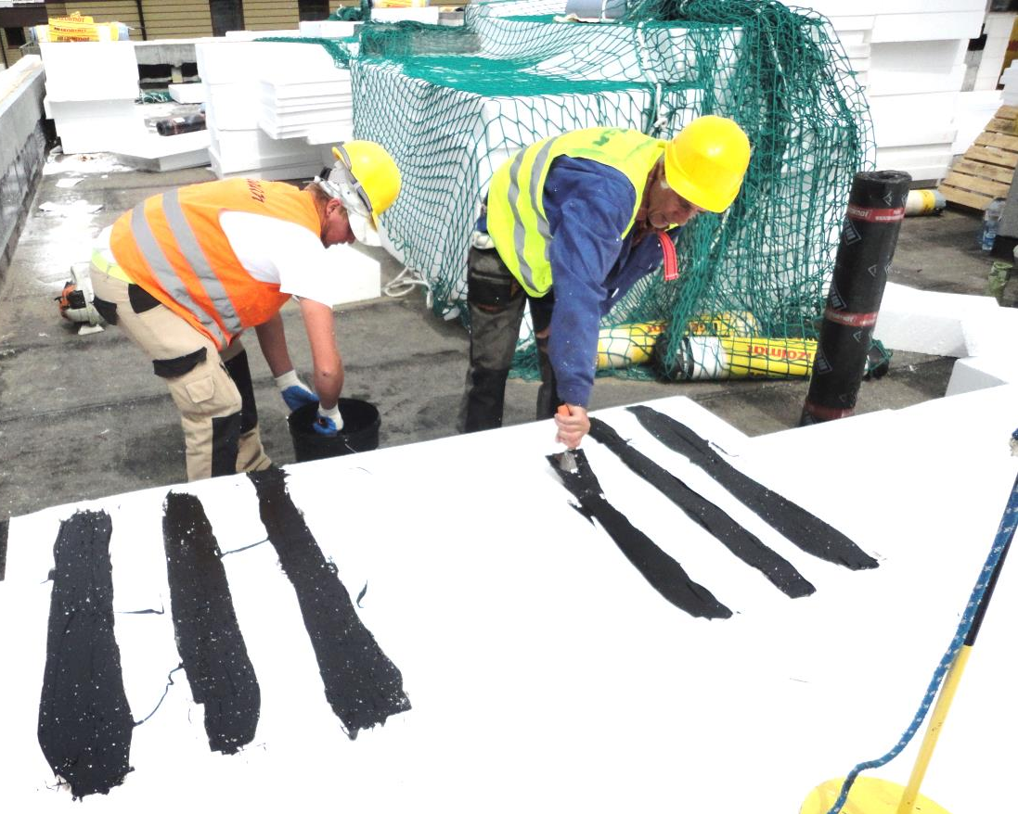
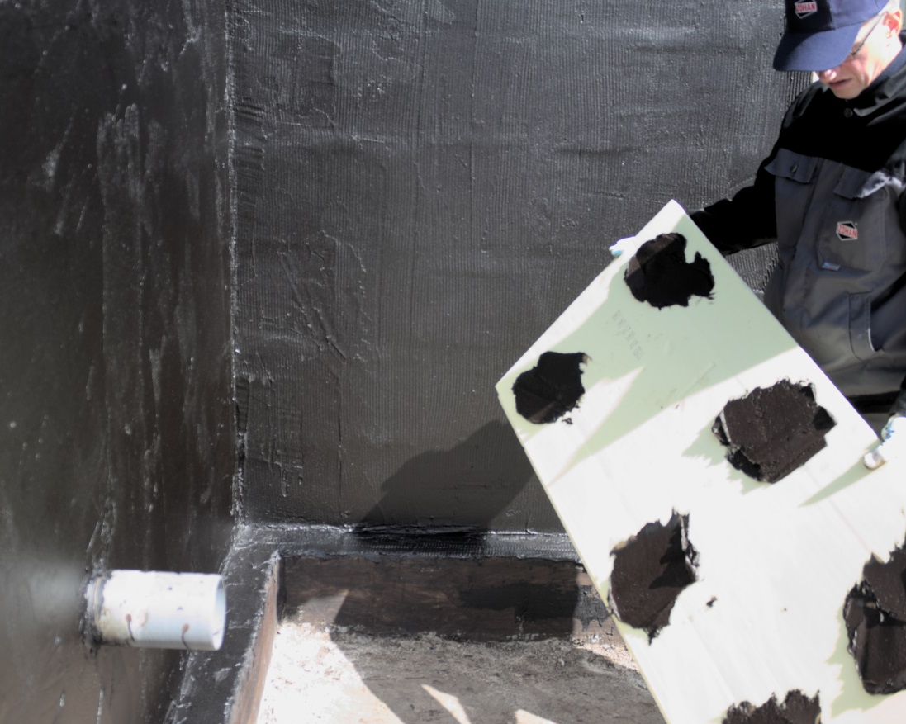
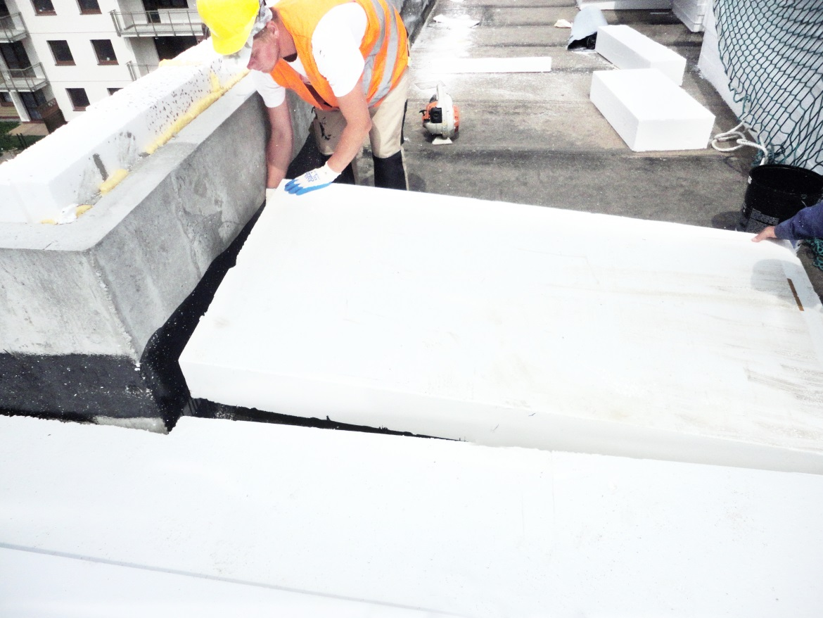
ŁATWY I SZYBKI W STOSOWANIU,
NAKŁADANY PACĄ LUB SZPACHLĄ
DOSKONAŁE WŁAŚCIWOŚCI
KLEJĄCE
IZOHAN sp. z o.o.
ul. Łużycka 2,
81-963 Gdynia
www.izohan.pl
info@izohan.pl
Tel./fax. 58 781 45 85

Slide 7
IZOHAN STYROTEX
PARAMETRY TECHNICZNE
► ZUŻYCIE: ok. 0,5 kg /m²
► CZAS SCHNIĘCIA: ok. 5 godz.
► PRZYCZEPNOŚĆ KOŃCOWA DO BETONU:
nie mniej niż 0,5 MPa
► TEMPERATURA ZAPŁONU
WG PENSKY’EGO-MARTENSA: powyżej 40°C
► ZDOLNOŚĆ KLEJENIA PAPY DO PAPY:
245 N±11N
► GIĘTKOŚCI PRZY PRZEGINANIU
NA WALCU Ø30 MM, W TEMP. – 5°C:
brak rys i pęknięć
► ZGODNOŚĆ Z NORMĄ:
PN-B-24620:1998/Az1:2004
IZOHAN sp. z o.o.
ul. Łużycka 2,
81-963 Gdynia
www.izohan.pl
info@izohan.pl
Tel./fax. 58 781 45 85

Slide 8
Zapraszamy do współpracy.
IZOHAN sp. z o.o.
ul. Łużycka 2,
81-963 Gdynia
www.izohan.pl
info@izohan.pl
Tel./fax. 58 781 45 85

